Slide 1


Slide 2
¿Quiénes somos?
Pretende ser un portal de “crowdfunding” o plataforma de financiación participativa de asuntos legales (Third Party Finance “TPF”).
Resulta de especial interés para aquellos casos en los que el coste del pleito es elevado y la cuantía solicitada es alta.
Facilita el acceso a la justicia de personas/empresas o despachos que no tengan capacidad económica.
Relevante en pequeñas reclamaciones por la posibilidad de realizar más inversiones de pequeñas cuantías.
Interesante para inversores con interés en financiar económicamente procesos judiciales, ya sea por interés en la causa y/o a cambio de un rendimiento económico (porcentaje del éxito del caso).
El inversor lo pagará todo: abogado, peritos, procurador, costas.
Si no prospera la reclamación se pierde la inversión.
.

Slide 3
Actualidad
Early Stage
Especial fuerza en países anglosajones
En España surge este modelo de financiación en los últimos 3 años
Problemas
Desconocimiento
Abogados
Clientes
Inversores
Prejuicios
.
bogado, peritos, procurador, costas... Y, si se gana el pleito, se lleva una parte importante del monto final. Pero si se pierde, él asume todo el coste". Es decir, en caso de derrota, el demandante no tendrá que pagar ni devolver nada.

Slide 4
¿A qué prestan atención los inversores?
Cuantía de la controversia, Solvencia del demandado, Complejidad de la controversia, Probabilidad de ganar la demanda, Estimación de costas, Ratio entre valor de la demanda y costas, Jurisdicción de la controversia, Calendario de procedimiento
¿Qué reciben a cambio?
Depende en gran medida de la complejidad y el grado de riesgo que conlleve la controversia. Cuanto mayor sea la incertidumbre, mayor será el riesgo. Cuanto mayor sea el riesgo, mayor será la cantidad que potencialmente podría recuperar el inversor.
Ganancias dependen del resultado del procedimiento: Ej: Pueden recuperar entre un 25 y un 50% de la cantidad final concedida.
Ganancias se basan en la aplicación de un múltiplo sobre la cuantía ganada: Ej: Cantidad a recuperar puede ser un múltiplo de entre 5 y 10 veces el nivel de la inversión más el retorno de la inversión inicial.
.
bogado, peritos, procurador, costas... Y, si se gana el pleito, se lleva una parte importante del monto final. Pero si se pierde, él asume todo el coste". Es decir, en caso de derrota, el demandante no tendrá que pagar ni devolver nada.

Slide 5
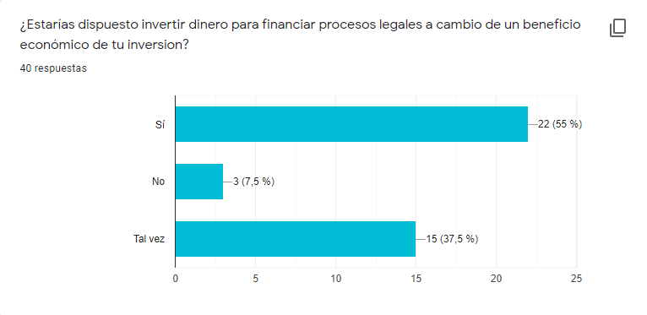

Slide 6
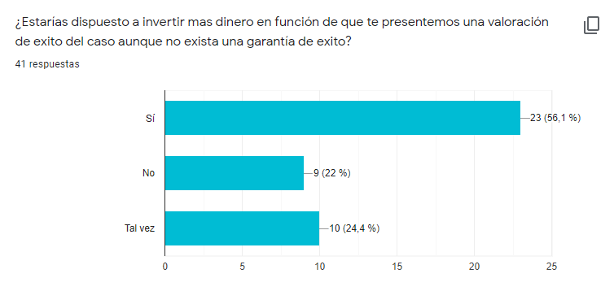

Slide 7
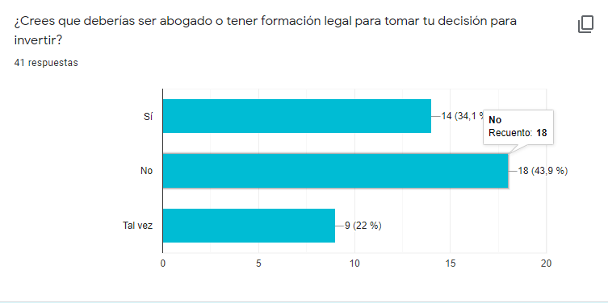

Slide 8
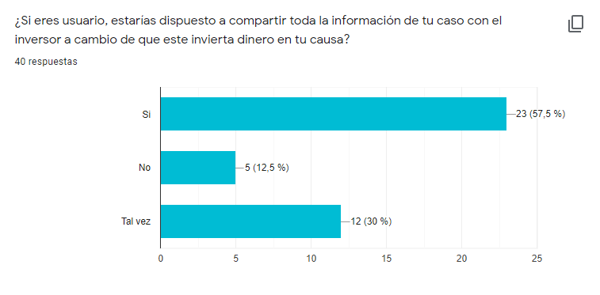

Slide 9
Aspectos Legales
Vehículo societario: Plataforma de Financiación Participativa.
Regulación Aplicable:
Ley 5/2015 Fomento de la Financiación Empresarial (LFFE).
Ley 34/2002 Servicios de la Sociedad de la Información y de Comercio Electrónico.
A tener en cuenta:
Diferenciar claramente entre Inversores Acreditados y No Acreditados
Inscripción en la CNMV: Registro de Plataformas de Financiación Participativa.
Requisitos financieros:
Capital Social: Igual o superior a 60.000€
Seguro de Responsabilidad Civil Profesional
Combinación Capital Social, seguro de Responsabilidad Civil, aval u otra garantía

Slide 10
